Slide 1

ALUR INFORMASI
SISTEM PEMADAMAN KEBAKARAN
DIREKTORAT JENDERAL BINA ADMINISTRASI KEWILAYAHAN
KEMENTERIAN DALAM NEGERI
jakarta, 1 NOVEMBER 2019

Slide 2
MAKSUD
Untuk menyediakan infrastrukur perangkat aplikasi sistem informasi/database kebakaran yang hasilnya akan memberikan manfaat bagi pihak internal Ditjen Bina Administrasi Kewilayahan maupun eksternal (Kementerian/Lembaga dan Pemerintah Daerah) di seluruh Indonesia

Slide 3
TUJUAN
Efisiensi waktu dalam proses pengelolaan pelaporan sistem kebakaran
Penyiapan data dan informasi pelaporan sistem pemadam kebakaran
Database terpadu di lingkungan Ditjen Bina Administrasi Kewilayahan
Media elektronik interaktif terkait data informasi/database kebakaran
Terwujudnya sistem informasi yang komprehensif

Slide 4
SASARAN
Meningkatkan kinerja pelaksana sebagai Pegawai Negeri Sipil di lingkungan Ditjen Bina Administrasi Kewilayahan
Memberikan sajian data pelaporan yang sistematis yang dapat langsung diketahui oleh Pimpinan dengan cepat
Memberikan ruang yang cukup untuk melihat berbagai informasi kebakaran
Keterbukaan informasi kebakaran mengenai kriteria pencapaian dan skalanya

Slide 5
STANDAR PELAYANAN MINIMAL (SPM)
Peraturan Menteri Dalam Negeri No. 114 Tahun 2018 – Tentang Standar Teknis Pelayanan Dasar SPM
SPM adalah ketentuan mengenai Jenis dan Mutu Pelayanan Dasar yang merupakan urusan pemerintahan wajib yang berhak diperoleh setiap Warga Negara secara minimal

Slide 6
FORMULA PENGHITUNGAN SPM (a)
Jumlah layanan pemadaman, penyelamatan dan evakuasi korban dan terdampak kebakaran di kabupaten/kota pada tahun X dalam tingkat waktu tanggap (response time) oleh Dinas Pemadam Kebakaran dan Penyelamatan/Perangkat Daerah
________________________________________________________ x 100%
Jumlah kejadian kebakaran di kabupaten/kota pada tahun X

Slide 7
FORMULA PENGHITUNGAN SPM (b)
Jumlah layanan pemadaman di kabupaten/kota pada tahun X dalam tingkat waktu tanggap(response time) oleh Relawan Kebakaran yang dibentuk dan/atau dibawah pembinaan Dinas Pemadam Kebakaran dan Penyelamatan/Perangkat Daerah
________________________________________________________ x 100%
Jumlah kejadian kebakaran di kabupaten/kota pada tahun X

Slide 8
FORMULA PENGHITUNGAN SPM
C = A + B

Slide 9
DESAIN SISTEM PEMADAM KEBAKARAN
SIM PEMADAM KEBAKARAN
SUBDIT DAMKAR
KEMENDAGRI
DAMKAR PROVINSI
DAMKAR KABUPATEN/KOTA
Input data
& monitoring

Slide 10
Proses system pemadam kebakaran
SIM PEMADAM KEBAKARAN
Pengaduan Kebakaran
Verifikasi Kejadian Kebakaran
Laporan Penangangan Kebakaran
Peta Sebaran Kejadian Kebakaran
Profil Damkar, Sarpras & Personil
Alokasi APBD & Indikator SPM
Laporan Kebakaran

Slide 11


USE CASE DIAGRAM
DATABASE DAMKAR
PENGADUAN, VERIFIKASI DAN PENANGANAN
input/update
verifikasi
verifikasi
SUBDIT DAMKAR
DAMKAR PROVINSI
KABUPATEN/KOTA
LAPORAN-LAPORAN

Slide 12
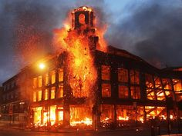


Ilustrasi aplikasi sim damkar
Kejadian Kebakaran
Melaporkan Kejadian Kebakaran
Operator Memverifikasi Laporan

Slide 13

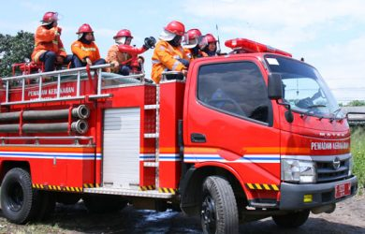
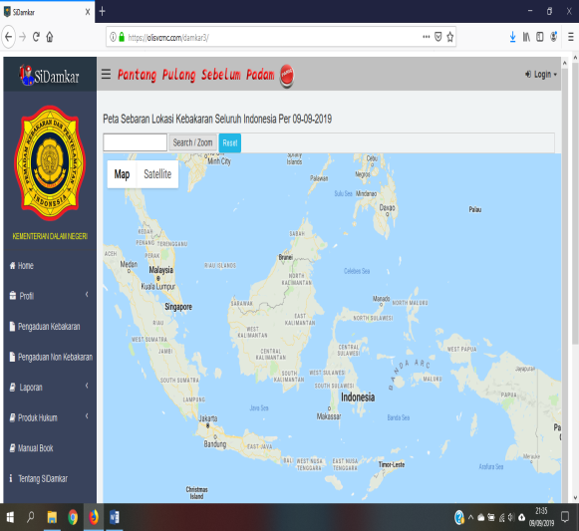
lanjutan
Petugas Menerima Laporan Kebakaran
Petugas Berangkat ke Lokasi Kebakaran
Update Status Penanganan Kebakaran

Slide 14
Alamat sementara aplikasi sim damkar
https://olisvcmc.com/damkar3/

Slide 15
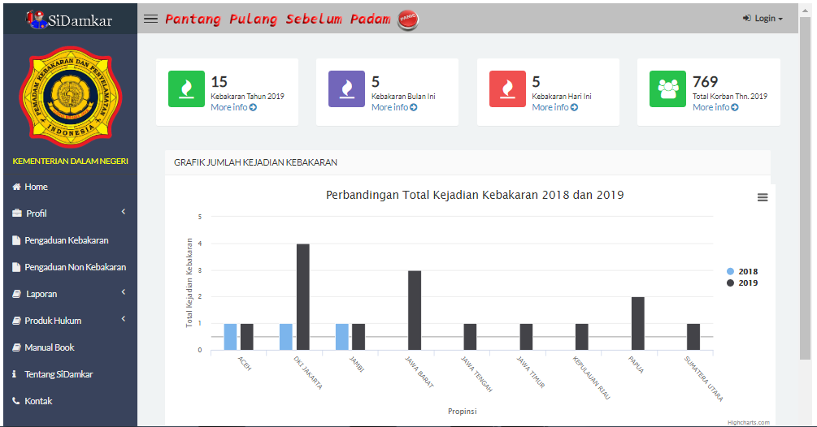
Menu Dashboard

Slide 16
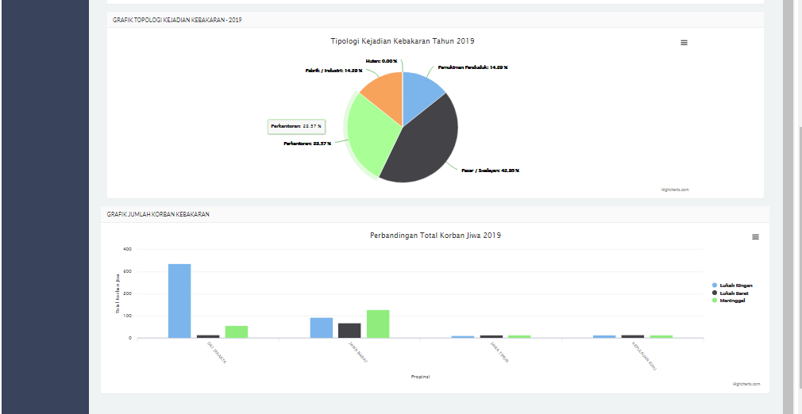

Slide 17
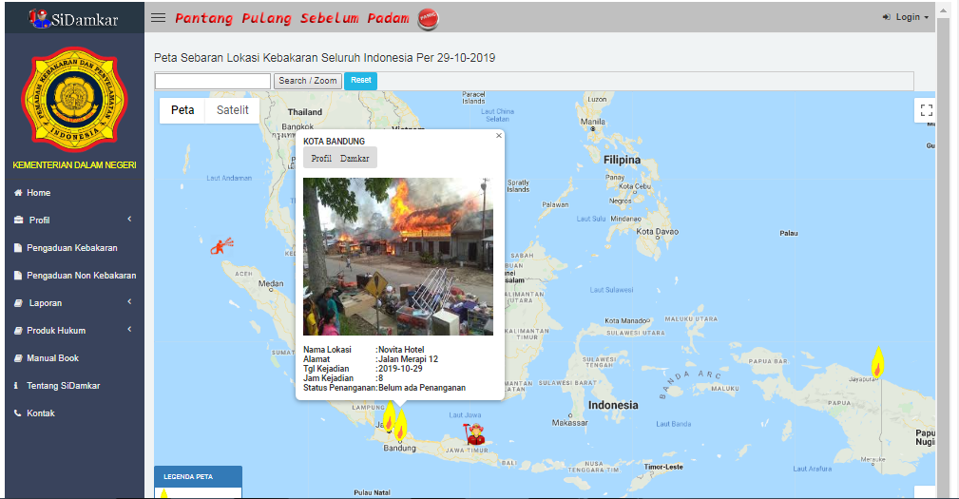
Menu monitoring kebakaran

Slide 18
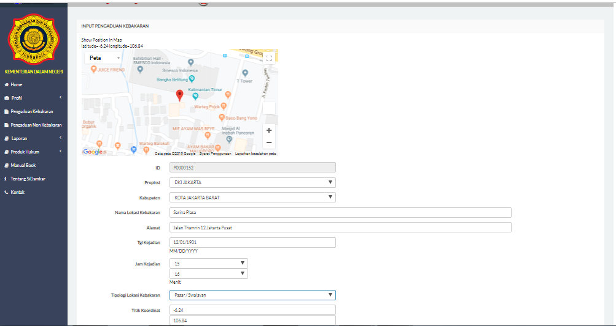
Form Pengaduan Kebakaran

Slide 19
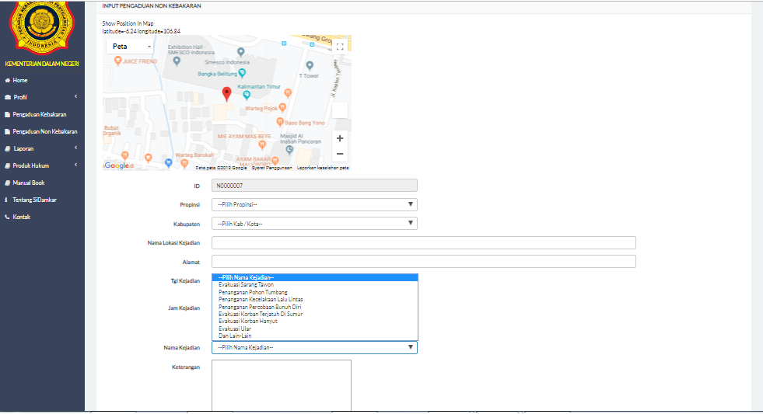
FORM PENGADUAN NON KEBAKARAN

Slide 20
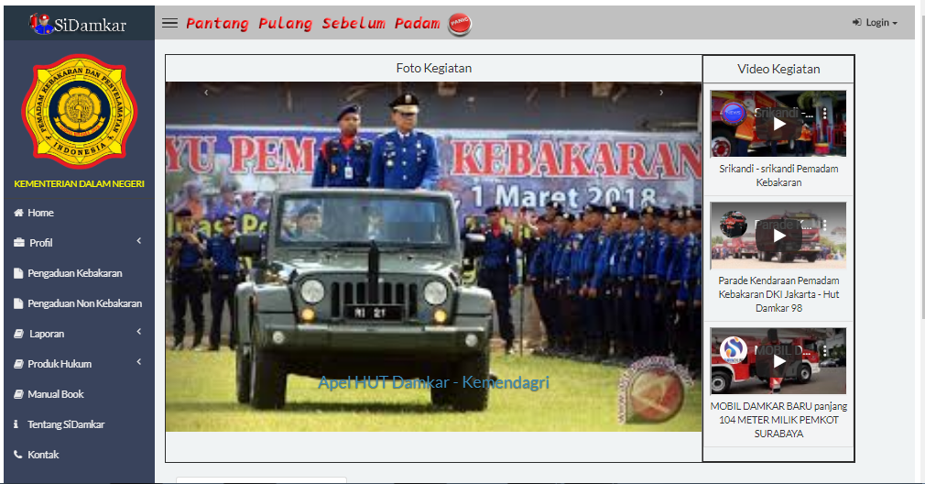
Menu Home

Slide 21
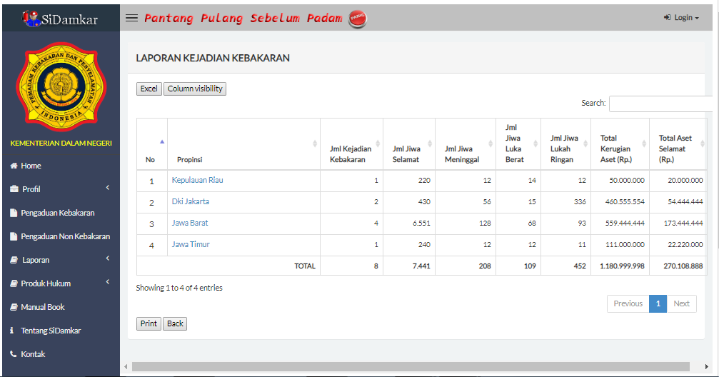
Laporan kejadian kebakaran

Slide 22
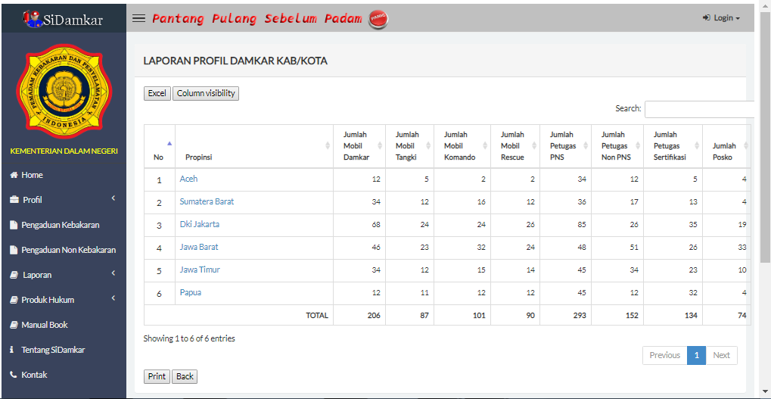
Laporan profil damkar kabupaten / kota

Slide 23
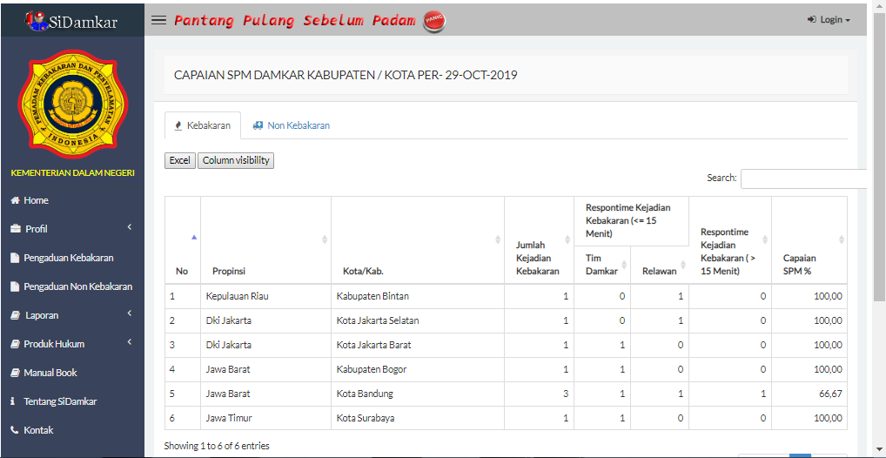
Laporan capaian spm

Slide 24
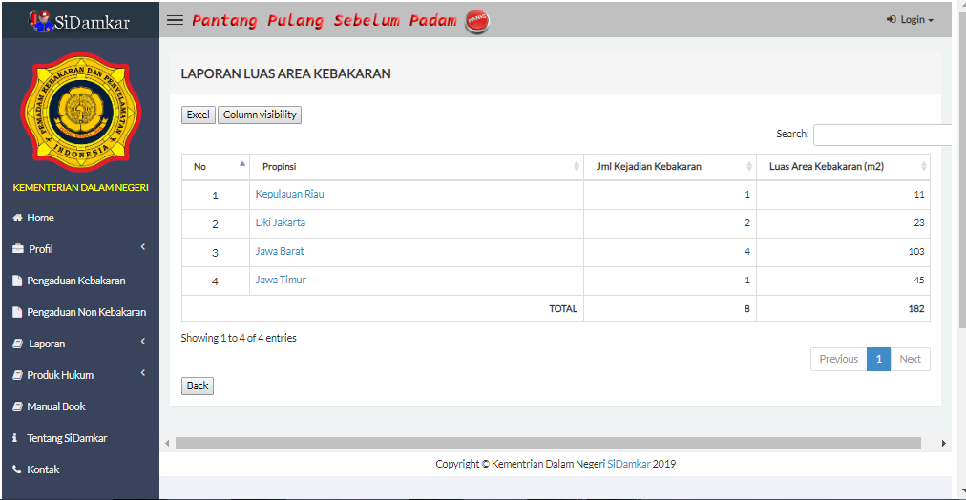
Laporan luas area kebakaran

Slide 25
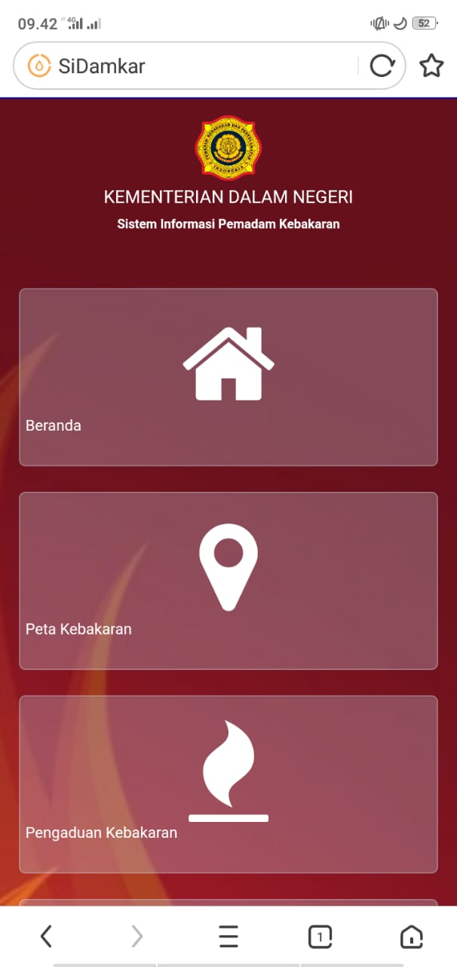
Versi web android

Slide 26
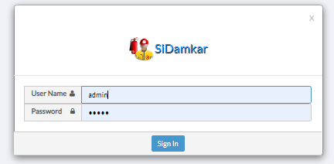
Login admin

Slide 27
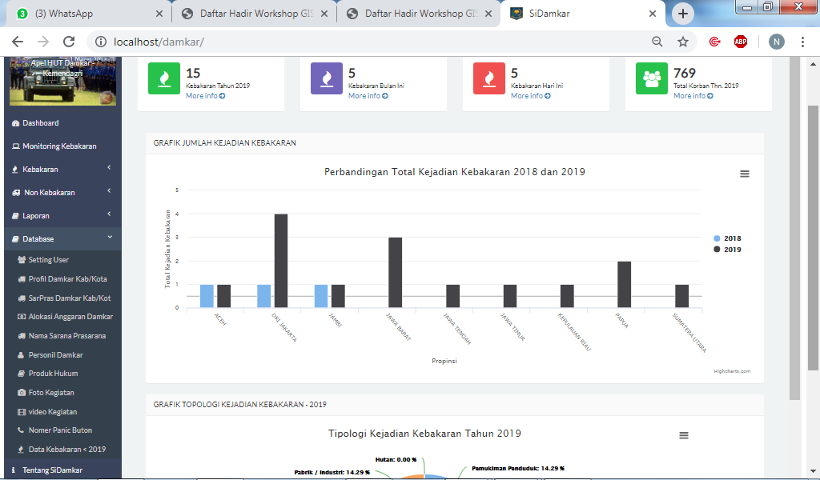
Menu halaman administrator

Slide 28
TERIMA KASIH
DIREKTORAT JENDERAL BINA ADMINISTRASI KEWILAYAHAN
KEMENTERIAN DALAM NEGERI

